Slide 1
Управление Федеральной службы по ветеринарному и фитосанитарному надзору по Республике Башкортостан
Публичные обсуждения результатов правоприменительной практики Управления Федеральной службы по ветеринарному и фитосанитарному надзору по Республике Башкортостан и руководств по соблюдению обязательных требований при осуществлении государственного земельного надзора
за 9 месяцев 2018 года

Slide 2
Управление Федеральной службы по ветеринарному и фитосанитарному надзору по Республике Башкортостан
Руководитель
Управления Федеральной службы по ветеринарному и фитосанитарному надзору
по Республике Башкортостан
ПЕТРОВ ЮРИЙ АЛЕКСЕЕВИЧ

Slide 3
Управление Федеральной службы по ветеринарному и фитосанитарному надзору по Республике Башкортостан
Заместитель руководителя
Управления Федеральной службы по ветеринарному и фитосанитарному надзору
по Самарской области
МУРСАЛИМОВА ЛИЛИЯ ШАМИЛЬЕВНА

Slide 4
Управление Федеральной службы по ветеринарному и фитосанитарному надзору по Республике Башкортостан
О результатах правоприменительной практики
Управления Россельхознадзора по Республике Башкортостан
в сфере государственного земельного надзора
за 9 месяцев 2018 года
Петров
Юрий Алексеевич
Руководитель Управления

Slide 5
Управление Федеральной службы по ветеринарному и фитосанитарному надзору по Республике Башкортостан
Действие настоящего Федерального закона не распространяется на относящиеся к землям сельскохозяйственного назначения садовые, огородные, дачные земельные участки, земельные участки, предназначенные для ведения личного подсобного хозяйства, гаражного строительства (в том числе для индивидуального гаражного строительства), а также на земельные участки, на которых расположены объекты недвижимости

Slide 6
Управление Федеральной службы по ветеринарному и фитосанитарному надзору по Республике Башкортостан
наименование | 9 месяцев 2018 года | 9 месяцев 2017 года
Всего проведено контрольно-надзорных мероприятий, в т.ч.: | 462 | 605
Плановых проверок | 403 | 530
Внеплановых проверок по контролю исполнения предписаний | 12 | 10
Проведено административных расследований | 40 | 27
Проведено мероприятий по факту обнаружения | 8 | 25
Проведено плановых (рейдовых) осмотров | 7 | 6
Проконтролированная площадь поднадзорных земель, га | 18638,12 | 220855,5

Slide 7
Управление Федеральной службы по ветеринарному и фитосанитарному надзору по Республике Башкортостан
Постановление Правительства Российской Федерации
от 2 января 2015 г. № 1 «Об утверждении Положения о государственном земельном надзоре» (в редакции постановления от 08.09.2017 г. № 1084)
Плановые проверки в отношении юридических лиц, индивидуальных предпринимателей и граждан, являющихся правообладателями земельных участков, осуществляются территориальными Управлениями Россельхознадзора в зависимости от присвоенной категории риска со следующей периодичностью:
для земельных участков, отнесенных к категории среднего риска, - не чаще чем один раз в 3 года;
для земельных участков, отнесенных к категории умеренного риска, - не чаще чем один раз в 5 лет.
в отношении земельных участков, отнесенных к категории низкого риска, плановые проверки не проводятся.

Slide 8
Управление Федеральной службы по ветеринарному и фитосанитарному надзору по Республике Башкортостан

Slide 9
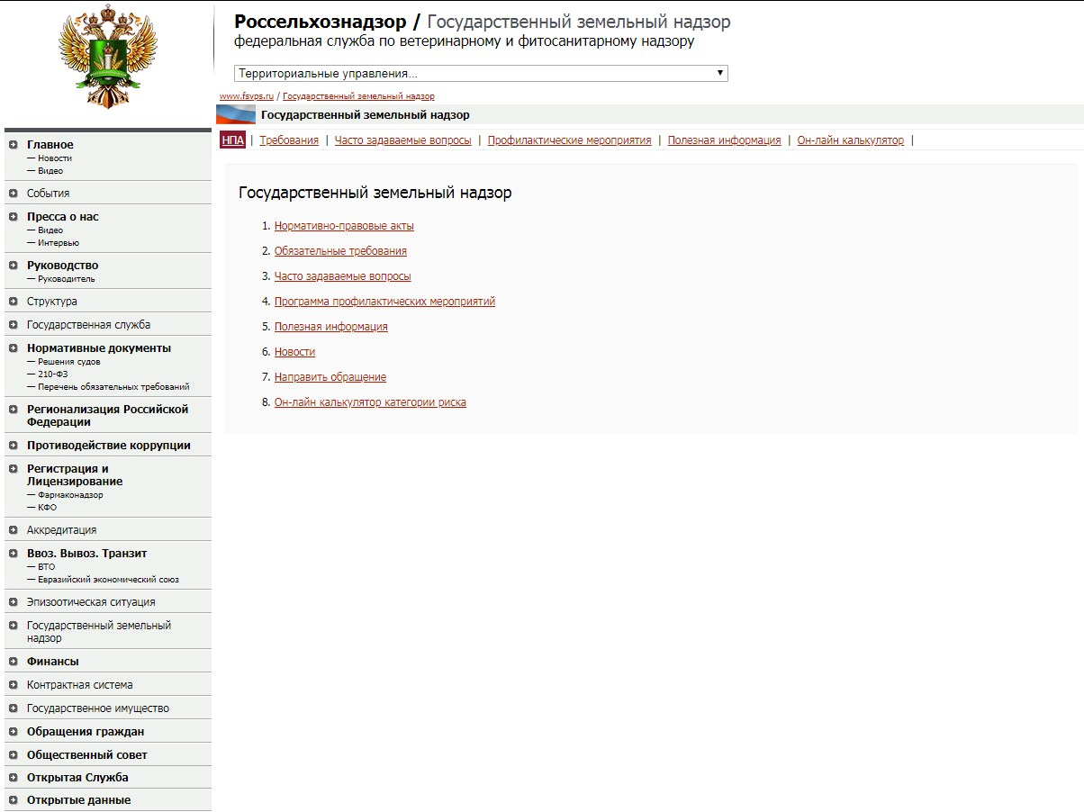
Управление Федеральной службы по ветеринарному и фитосанитарному надзору по Республике Башкортостан

Slide 10
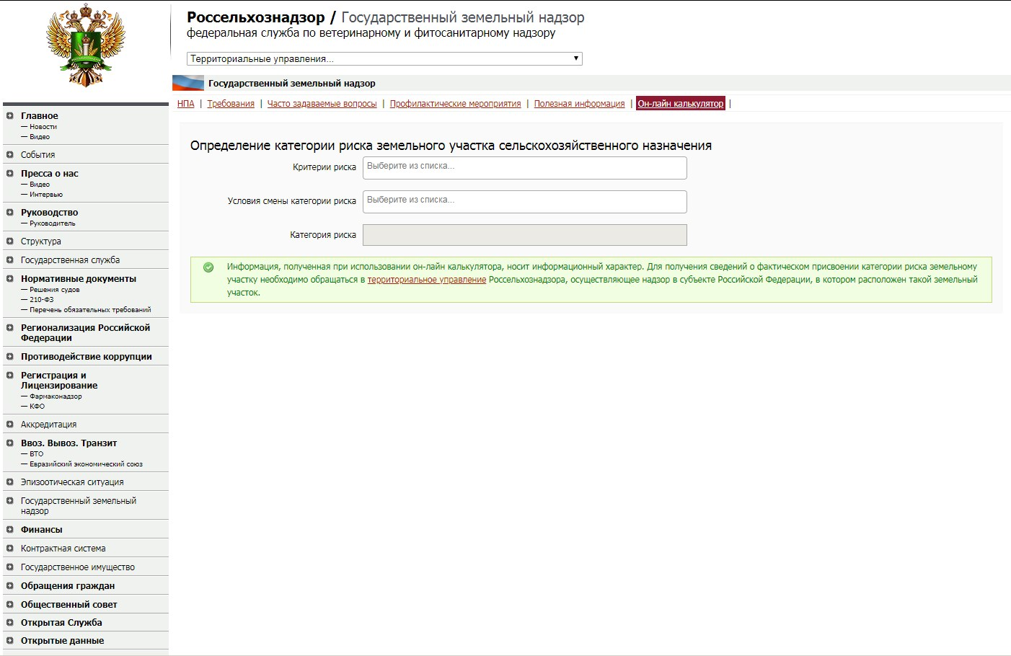
Управление Федеральной службы по ветеринарному и фитосанитарному надзору по Республике Башкортостан

Slide 11
Управление Федеральной службы по ветеринарному и фитосанитарному надзору по Республике Башкортостан
Приказ Россельхознадзора от 18 сентября 2017 года № 908
«Об утверждении формы проверочного листа (списка контрольных вопросов), используемого должностными лицами территориальных органов Федеральной службы по ветеринарному и фитосанитарному надзору при проведении плановых проверок в рамках осуществления государственного земельного надзора»
Проверочный лист (список контрольных вопросов) содержит 11 разделов, в которых имеется 26 вопросов с указанием реквизитов нормативных правовых актов, с указанием их структурных единиц, которыми установлены обязательные требования

Slide 12
Управление Федеральной службы по ветеринарному и фитосанитарному надзору по Республике Башкортостан

Slide 13
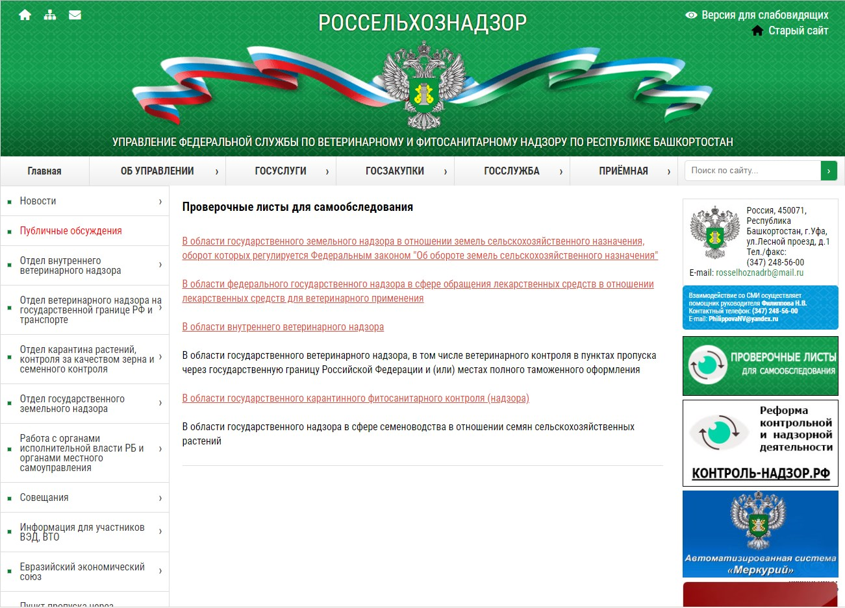
Управление Федеральной службы по ветеринарному и фитосанитарному надзору по Республике Башкортостан

Slide 14
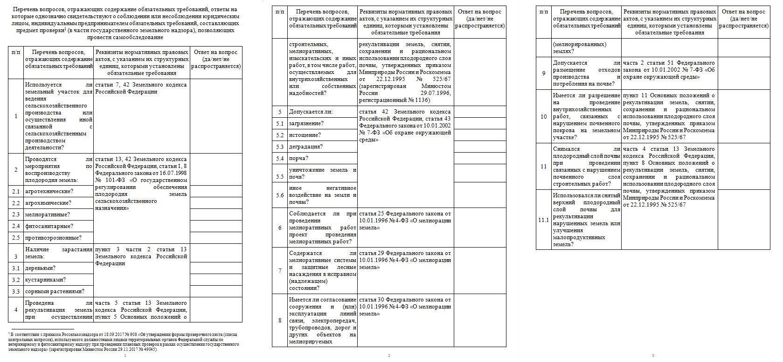
Управление Федеральной службы по ветеринарному и фитосанитарному надзору по Республике Башкортостан

Slide 15
Управление Федеральной службы по ветеринарному и фитосанитарному надзору по Республике Башкортостан
На сайте Службы размещено 5 сообщений
В районных газетах опубликовано 46 материалов
На сайте Управления размещено 122 сообщения
Программа профилактических мероприятий, направленных на предупреждение нарушений обязательных требований при проведении мероприятий по государственному земельному надзору на 2018-2020 годы
(приказ Россельхознадзора
от 13.07.2018 г. № 729)
Принято участие в 28 совещаниях (форумах) с представителями бизнес-сообществ, хозяйствующими субъектами
Даны разъяснения (консультации)21 гражданину
Выдано 68 предостережений о недопустимости нарушения обязательных требований

Slide 16
Управление Федеральной службы по ветеринарному и фитосанитарному надзору по Республике Башкортостан
Федеральный закон от 26 декабря 2008 г. № 294-ФЗ
«О защите прав юридических лиц и индивидуальных предпринимателей при осуществлении государственного контроля (надзора) и муниципального надзора» (часть 1 статьи 26.1)
Особенности организации и проведения в 2016 - 2018 годах плановых проверок при осуществлении государственного контроля (надзора) и муниципального контроля в отношении субъектов малого предпринимательства

Slide 17
Сравнительный анализ выявленных нарушений за 9 месяцев 2018 и 9 месяцев 2017 годов
Управление Федеральной службы по ветеринарному и фитосанитарному надзору по Республике Башкортостан
показатели | 9 месяцев 2018 года | 9 месяцев 2017 года
Установлено правонарушений всего, шт. | 266 | 316
Всего выявлено нарушений на площади, га | 8803,51 | 25001,478
Выдано предписаний об устранении выявленных нарушений, шт. | 199 | 233
Выдано представлений об устранении причин и условий, способствовавших совершению административных правонарушений | 30 | 23
Вынесено постановлений о привлечении к административной ответственности | 121 | 210
Наложено административных штрафов на сумму, тыс. руб. | 2784,5 | 3185,5

Slide 18
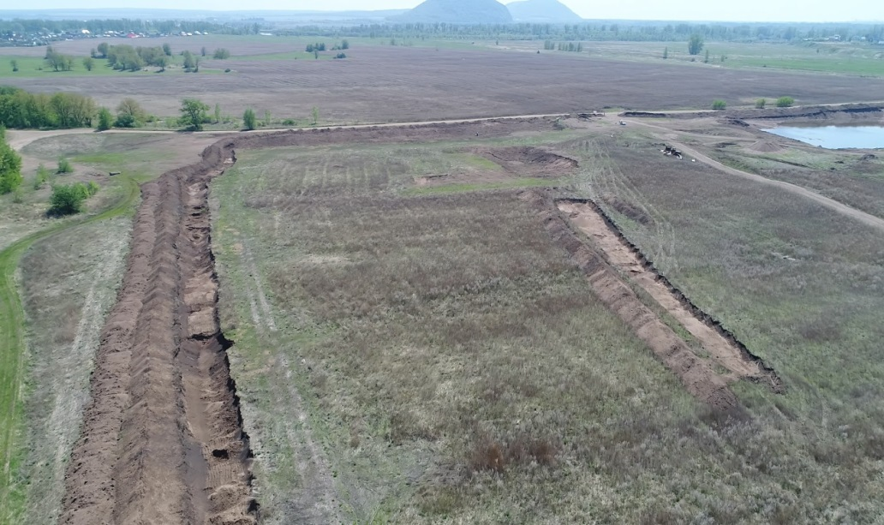
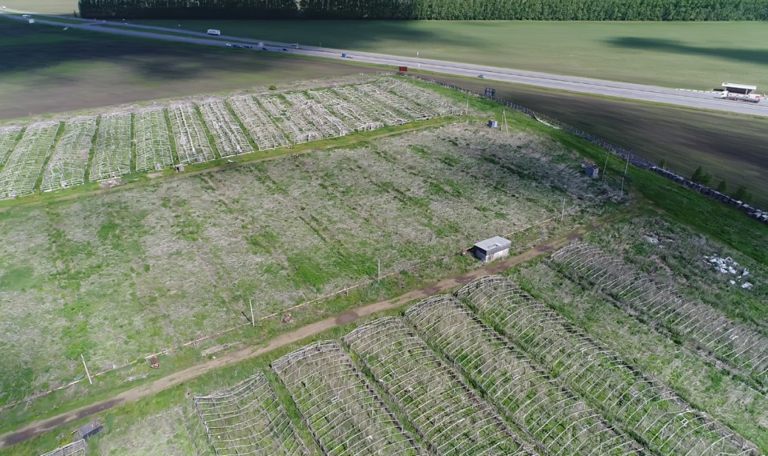
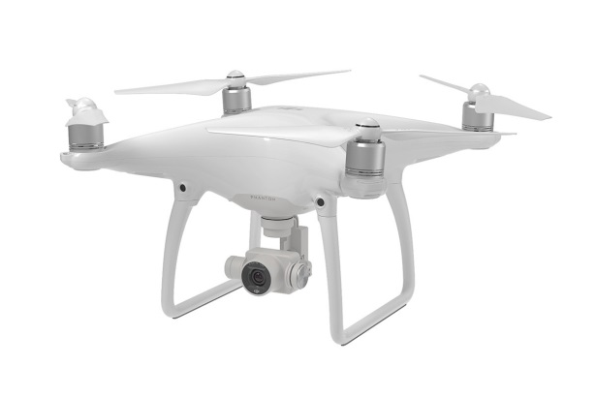
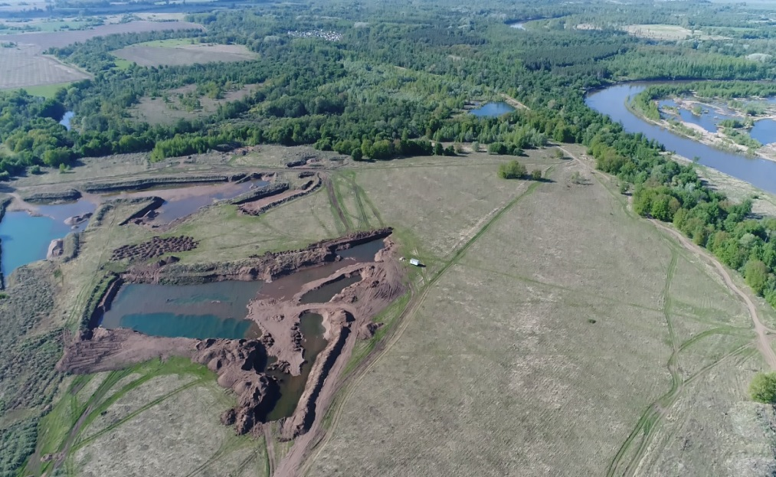
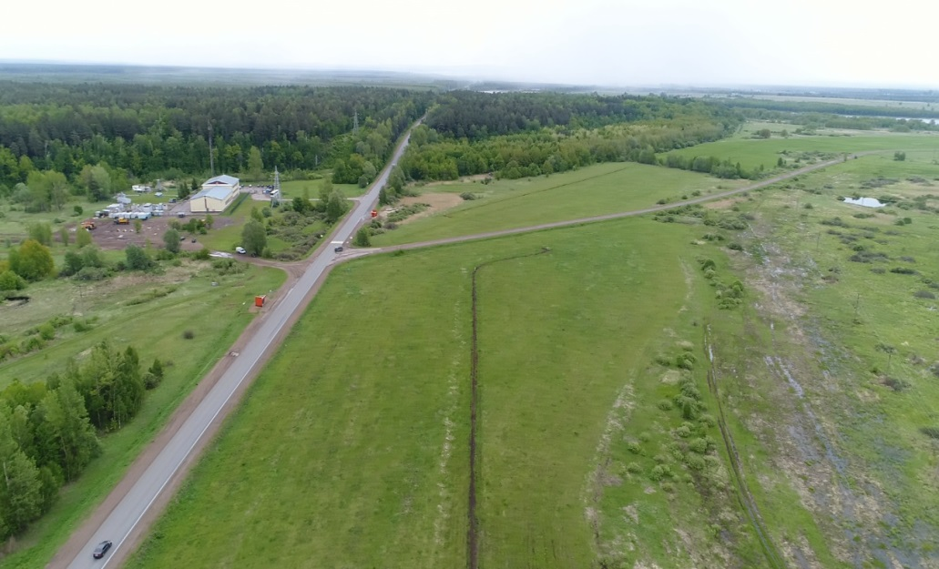
Управление Федеральной службы по ветеринарному и фитосанитарному надзору по Республике Башкортостан

Slide 19
Управление Федеральной службы по ветеринарному и фитосанитарному надзору по Республике Башкортостан
Судебная практика
Вынесено 156 постановлений о привлечении к административной ответственности
Обжаловано 17 постановлений
10,89%
Юридическими лицами
4
Должностными лицами
3
Физическими лицами
10
4 жалобы приняты судами к рассмотрению в упрощенном порядке
1 жалоба оставлена без удовлетворения
1 жалоба удовлетворена (Управлением готовится обжалование судебного решения)
По 1 жалобе снижен штраф
8 жалоб оставлены без удовлетворения
2 жалобы оставлены без рассмотрения в виду их отзыва заявителями в ходе судебного разбирательства
0 %
66,6 %
100 %
70,5 % решений по жалобам вынесено в пользу Управления

Slide 20
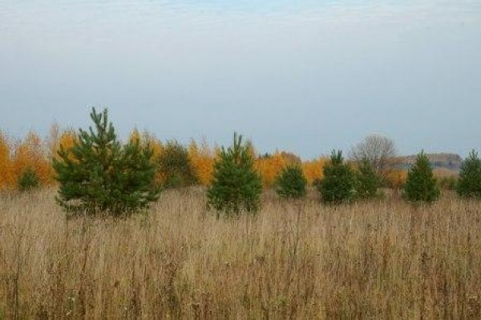
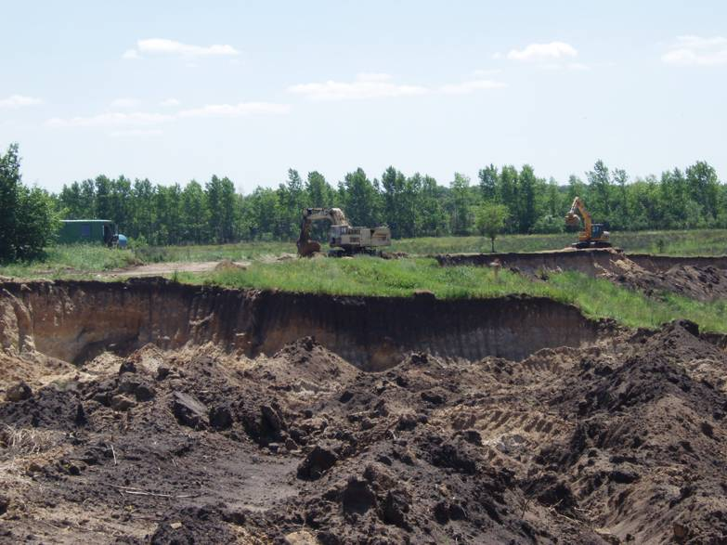
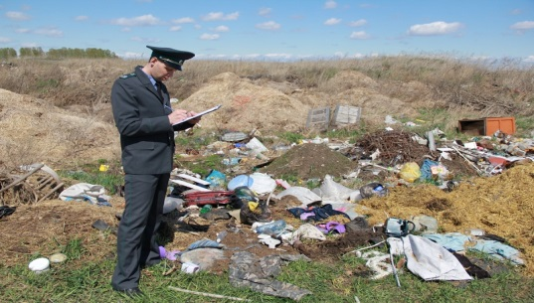
Управление Федеральной службы по ветеринарному и фитосанитарному надзору по Республике Башкортостан
Использовать земельный участок сельскохозяйственного назначения для ведения сельскохозяйственного производства или иной деятельности, связанной с сельскохозяйственным производством, в соответствии с установленным видом разрешенного использования
Не допускать зарастание земельных участков сорной и древесно-кустарниковой растительностью
Соблюдать регламенты по применению пестицидов и агрохимикатов
Не допускать добычу общераспространенных полезных ископаемых без оформления разрешительной документации
Не размещать на земельных участках отходы производства и потребления

Slide 21
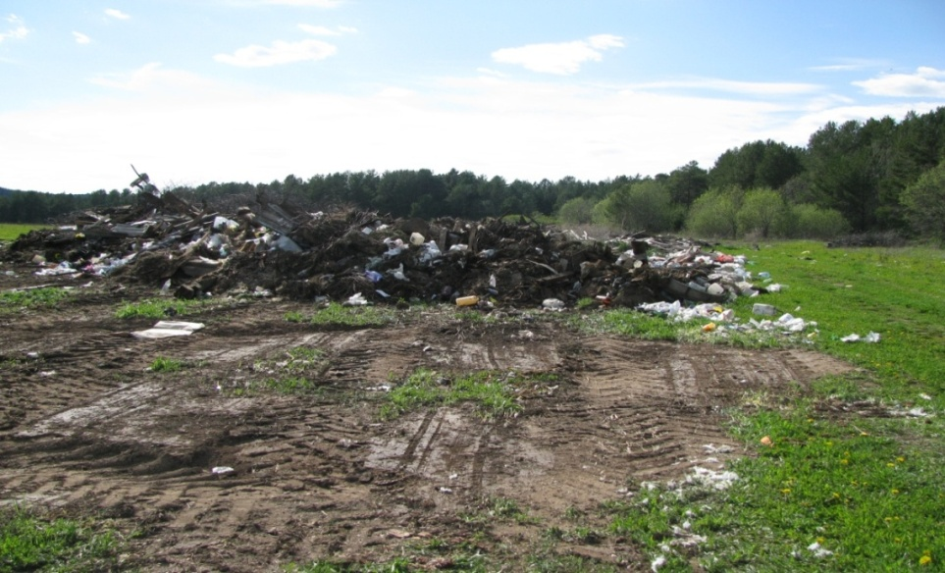
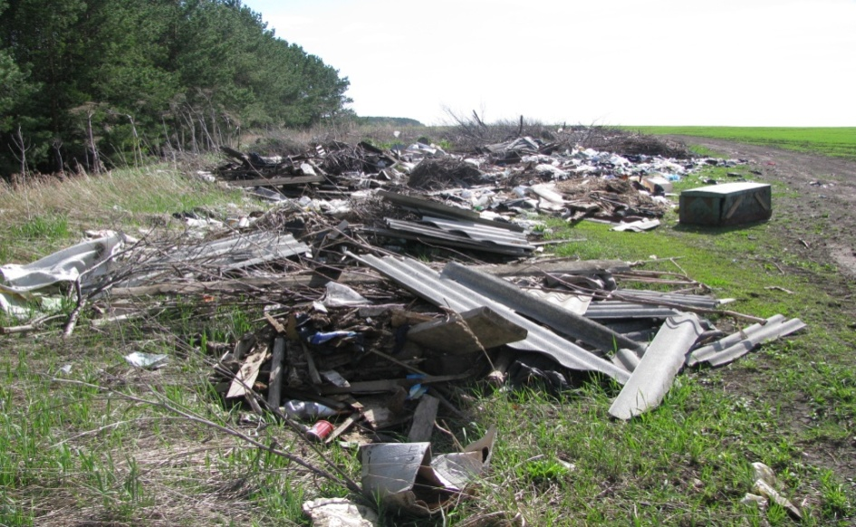
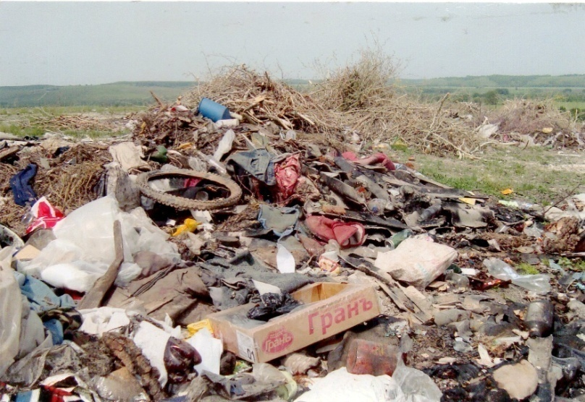
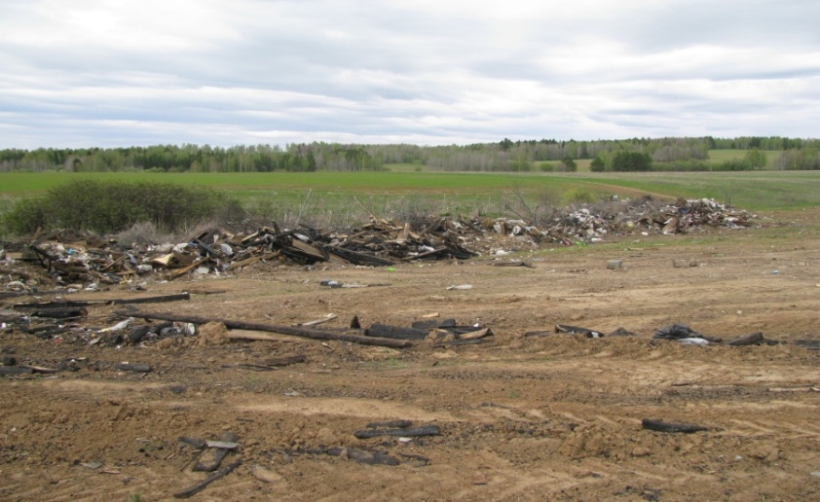
Управление Федеральной службы по ветеринарному и фитосанитарному надзору по Республике Башкортостан
Управлением за 9 месяцев 2018 года установлены 72 несанкционированные свалки ТБО на землях сельскохозяйственного назначения
В результате профилактических и административных мер,
принятых Управлением в текущем году ликвидировано 50 несанкционированных свалок на площади 12,38 га

Slide 22
Управление Федеральной службы по ветеринарному и фитосанитарному надзору по Республике Башкортостан
Постановление Правительства Российской Федерации от 12 ноября 2016 года № 1156
«Об обращении с твердыми коммунальными отходами…»
(в редакции постановления от Правительства РФ от 15.09.2018 г. № 1094)
Сбор ТКО
Оператор
Транспортировка ТКО
Оператор
Региональный оператор в области обращения с ТКО
Обработка ТКО
Оператор
Утилизация ТКО
Оператор
Обезвреживание ТКО
Оператор
Собственник ТКО
Захоронение ТКО
Оператор
Региональный оператор как юридическое лицо, которое обязано заключить договор на оказание услуг по обращению с ТКО с собственниками отходов, которые образуются и места сбора которых находятся в зоне его деятельности

Slide 23
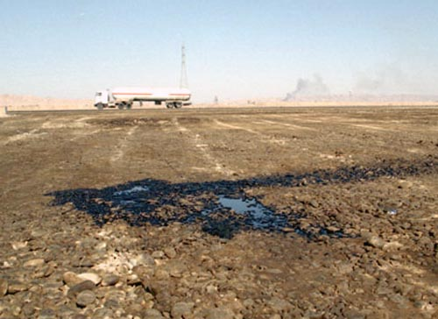
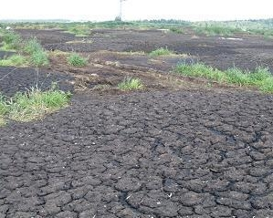
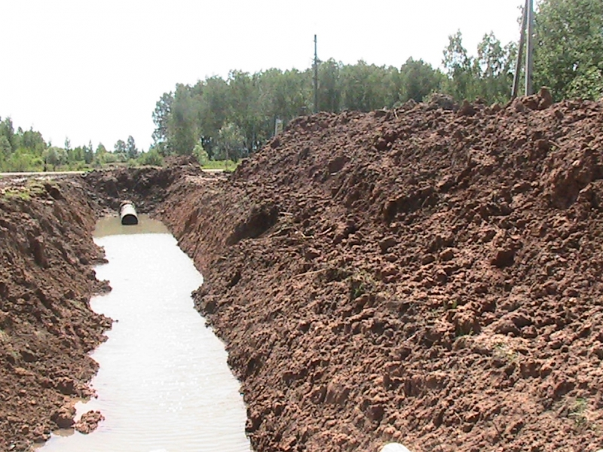
Управление Федеральной службы по ветеринарному и фитосанитарному надзору по Республике Башкортостан
Объективная сторона состава административного правонарушения, предусмотренного ч. 2 ст. 8.6 КоАП РФ
Загрязнения плодородного слоя
почвы нефтепродуктами
Загрязнение почвы отходами производства и потребления (тяжелыми металлами, нитратами и др.)
Перемешивание плодородного слоя почвы с минеральным грунтом (глиной), а также его перекрытие ОПИ, строительными материалами и другим опасными для здоровья людей и окружающей среды веществами

Slide 24
Управление Федеральной службы по ветеринарному и фитосанитарному надзору по Республике Башкортостан
Постановление Правительства Российской Федерации
от 10 июля 2018 года № 800
«О проведении рекультивации и консервации земель»
(«Правила проведения рекультивации и консервации земель»)
Постановление Правительства РФ от 23.02.1994 г. № 140
«О рекультивации земель, снятии, сохранении и рациональном использовании плодородного слоя почвы»
Постановление Правительства РФ
от 05.08.1992 г. 555
«Об утверждении Положения о порядке консервации деградированных сельскохозяйственных угодий и земель, загрязненных токсичными промышленными отходами и радиоактивными веществами»

Slide 25
Управление Федеральной службы по ветеринарному и фитосанитарному надзору по Республике Башкортостан
Правилами проведения рекультивации и консервации земель устанавливается
Порядок разработки, согласования и утверждения проекта рекультивации земель и консервации земель, требования к его содержанию
Порядок определения лица, ответственного за разработку проекта
Цели и результаты проведения рекультивации земель и
земельных участков
Перечень земель и земельных участков, в отношении которых проведение рекультивации или консервации является обязательной
Перечень технических и биологических мероприятий по рекультивации и консервации земель, порядок их осуществления
Сроки проведения работ по рекультивации земель, сроки консервации земель и земельных участков, а также порядок их определения
Порядок завершения работ по рекультивации земель,
консервации земель

Slide 26
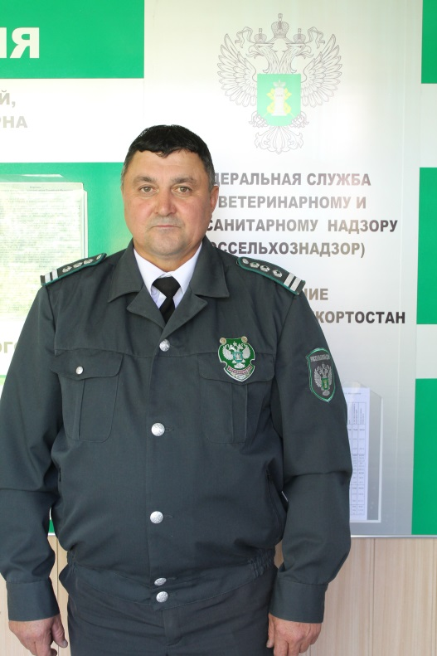
Управление Федеральной службы по ветеринарному и фитосанитарному надзору по Республике Башкортостан
ГАРЕЕВ
ЧУЛПАН
АСЛЯМОВИЧ
АСКИНСКИЙ
БЕЛОКАТАЙСКИЙ
ДУВАНСКИЙ
КАРАИДЕЛЬСКИЙ
КИГИНСКИЙ
САЛАВАТСКИЙ
МЕЧЕТЛИНСКИЙ

Slide 27
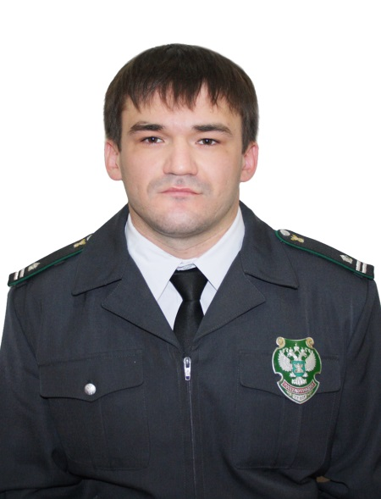
Управление Федеральной службы по ветеринарному и фитосанитарному надзору по Республике Башкортостан
НУРЛЫЕВ
ИЛЬМИР ЗАФИЛЕВИЧ
БАЛТАЧЕВСКИЙ
Бураевский
Калтасинский
Краснокамский
Мишкинский
Татышлинский
янаульский

Slide 28
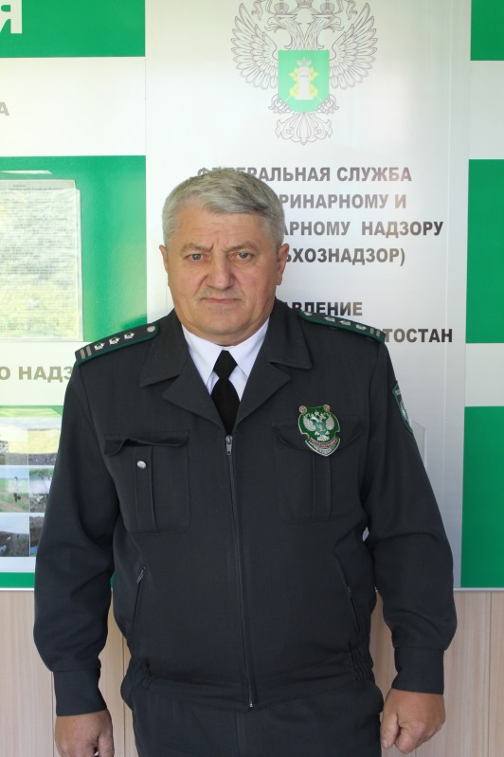
Управление Федеральной службы по ветеринарному и фитосанитарному надзору по Республике Башкортостан
КОННОВ
СЕРГЕЙ АНАТОЛЬЕВИЧ
Благоварский
Бирский
Дюртюлинский
Илишевский
Кушнаренковский
чекмагушевский

Slide 29
Управление Федеральной службы по ветеринарному и фитосанитарному надзору по Республике Башкортостан
ДАВЛЕТШИН
ВАЛЕРИЙ РУСТЕМОВИЧ
Благовещенский
Иглинский
Нуримановский
Уфимский
чишминский

Slide 30
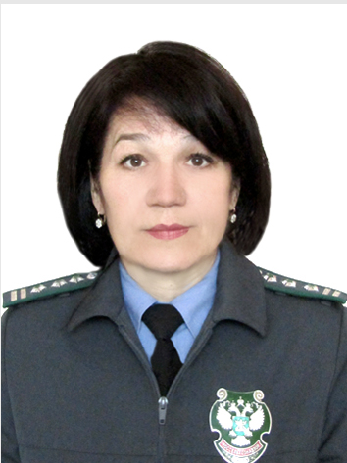
Управление Федеральной службы по ветеринарному и фитосанитарному надзору по Республике Башкортостан
ЮСУПОВА ФАЙРУЗА
ИНСАФОВНА
БАКАЛИНСКИЙ
белебеевский
Буздякский
Ермекеевский
Туймазинский
ШаРАНСКИЙ

Slide 31
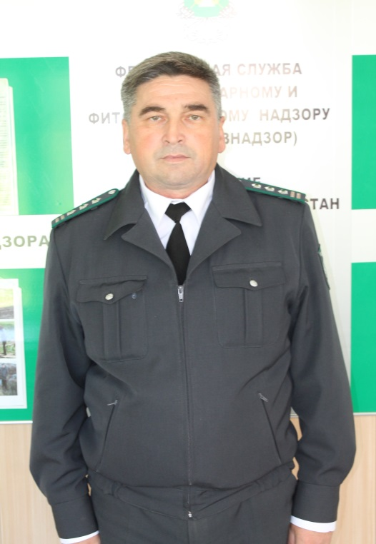
Управление Федеральной службы по ветеринарному и фитосанитарному надзору по Республике Башкортостан
КАШАЕВ ЗУФАР
ЗУЛКАРНЕЕВИЧ
Архангельский
АУРГАЗИНСКИЙ
ГАФУРИЙСКИЙ
ИШИМБАЙСКИЙ Кармаскалинский
СТЕРЛИТАМАКСКИЙ

Slide 32
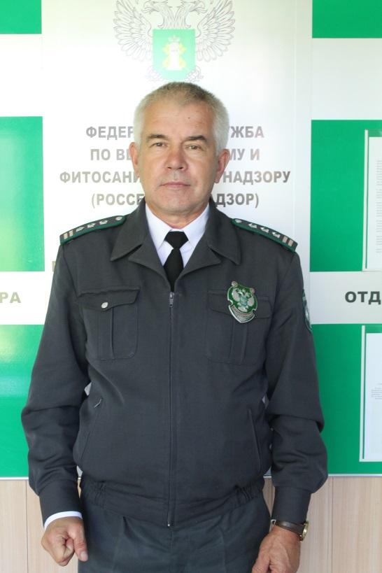
Управление Федеральной службы по ветеринарному и фитосанитарному надзору по Республике Башкортостан
ЗИГАНШИН
РАСУЛЬ
АБУТАЛИПОВИЧ
Альшеевский
Бижбулякский
Давлекановский
Миякинский
Стерлибашевский
федоровский

Slide 33
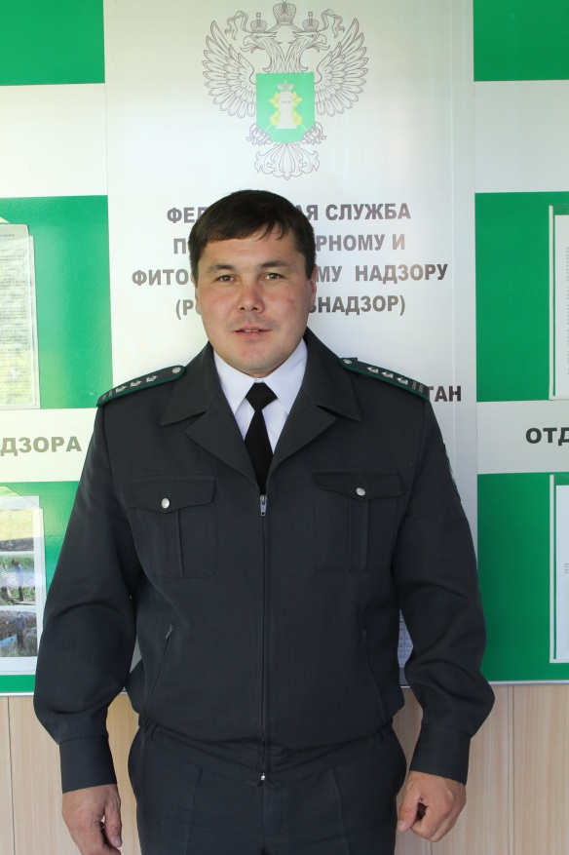
Управление Федеральной службы по ветеринарному и фитосанитарному надзору по Республике Башкортостан
САЛИМЬЯНОВ РУСЛАН САЛАВАТОВИЧ
Зианчуринский
ЗИЛАИРСКИЙ
КУГАРЧИНСКИЙ
КУЮРГАЗИНСКИЙ
мелеузовский
ХАЙБУЛЛИНСКИЙ

Slide 34
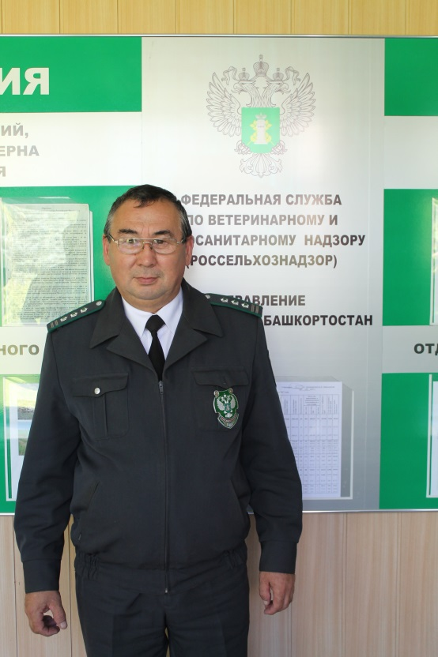
Управление Федеральной службы по ветеринарному и фитосанитарному надзору по Республике Башкортостан
НУРИМАНОВ ХАЙДАР МАРАТОВИЧ
АБЗЕЛИЛОВСКИЙ
БАЙМАКСКИЙ
БЕЛОРЕЦКИЙ
БУРЗЯНСКИЙ
УЧАЛИНСКИЙ

Slide 35
Управление Федеральной службы по ветеринарному и фитосанитарному надзору по Республике Башкортостан
Постановление Правительства Российской Федерации
от 26 декабря 2014 года № 1515
«Об утверждении Правил взаимодействия федеральных органов исполнительной власти, осуществляющих государственный земельный надзор, с органами, осуществляющими муниципальный земельный контроль» (пункт 12)
Органы муниципального земельного контроля направляют копию акта проверки с указанием информации о наличии признаков выявленного нарушения земельного законодательства в территориальный орган федерального органа государственного земельного надзора

Slide 36
Управление Федеральной службы по ветеринарному и фитосанитарному надзору по Республике Башкортостан
БЛАГОДАРЮ ЗА ВНИМАНИЕ!
Петров
Юрий Алексеевич
Руководитель Управления

Slide 37
Управление Федеральной службы по ветеринарному и фитосанитарному надзору по Республике Башкортостан
Вопросы реализации государственного земельного надзора в отношении земель сельскохозяйственного назначения
(9 месяцев 2018 года)
ГНЕЗДИН
Алексей николаевич
и.о. заместителя руководителя Управления

Slide 38
Федеральный закон «Об обороте земель сельскохозяйственного назначения» от 24.07.2002 г. №101-ФЗ
Действие настоящего Федерального закона не распространяется на относящиеся к землям сельскохозяйственного назначения садовые, огородные, дачные земельные участки, земельные участки, предназначенные для ведения личного подсобного хозяйства, гаражного строительства (в том числе индивидуального гаражного строительства), а также на земельные участки, на которых расположены объекты недвижимого имущества. Оборот указанных земельных участков регулируется Земельным кодексом РФ.

Slide 39
Положение о государственном земельном надзоре
(Постановление Правительства РФ от 02.01.2015 г. № 1)
Россельхознадзор и его территориальные органы осуществляют государственный земельный надзор за соблюдением:
а) требований о запрете самовольного снятия, перемещения и уничтожения плодородного слоя почвы, а также порчи земель в результате нарушения правил обращения с пестицидами, агрохимикатами …; (ч.1,2 ст.8.6 КоАП РФ)
б) требований и обязательных мероприятий по улучшению земель и охране почв … и предотвращению других процессов, ухудшающих качественное состояние земель; (ч.2 ст.8.7 КоАП РФ)
в) требований, связанных с обязательным использованием земельных участков из земель сельскохозяйственного назначения…; (ч.2 ст.8.8 КоАП РФ)
г) требований в области мелиорации земель, при нарушении которых рассмотрение дел об административных правонарушениях осуществляют органы государственного земельного надзора; (ч.2 ст.10.10 КоАП РФ)
г(1)) обязанностей по рекультивации земель при осуществлении строительных, мелиоративных, изыскательских и иных работ, в том числе работ, осуществляемых для внутрихозяйственных или собственных надобностей; (ч.1 ст.8.7 КоАП РФ)
д) предписаний, выданных должностными лицами Россельхознадзора и его территориальными органами …, по вопросам соблюдения требований земельного законодательства и устранения нарушений в области земельных отношений.

Slide 40
Основные нарушения земельного законодательства, выявляемые
Управлением при проведении государственного земельного надзора
(за 9 м. 2018г. выявлено 266 нарушений, против 316 – за 9 м. 2017г.)
ч.2 ст.8.7 КоАП РФ Невыполнение установленных требований и обязательных мероприятий по улучшению, защите земель и охране почв от ветровой, водной эрозии и предотвращению других процессов и иного негативного воздействия на окружающую среду, ухудшающих качественное состояние земель
на граждан – от 20 тыс. до 50 тыс. рублей
на должностных лиц – от 50 тыс. до 100 тыс. рублей;
на юридических лиц – от 400 тыс. до 700 тыс. рублей.
Выявлено 119 нарушений или
44,73% от всех нарушений
(за 9 месяцев 2017 года – 62 нарушения (19,62%)

Slide 41
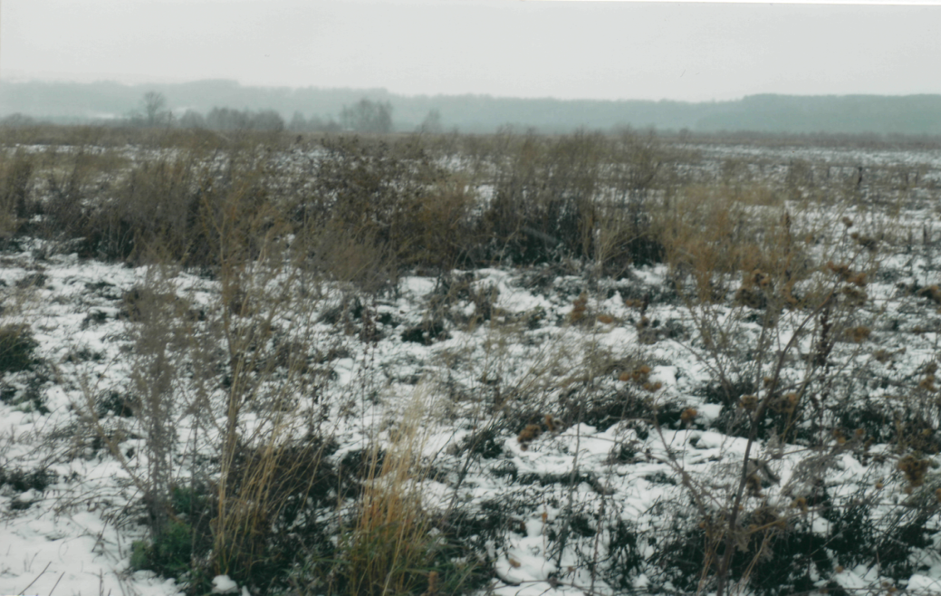
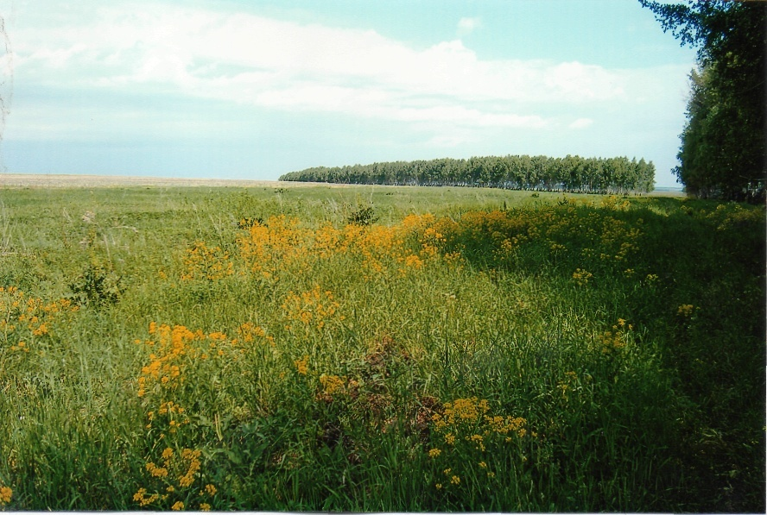
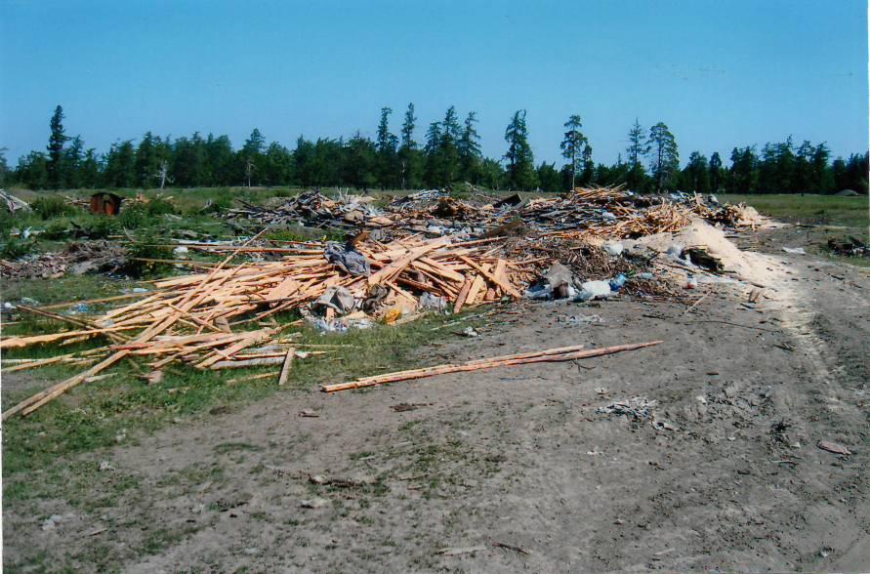
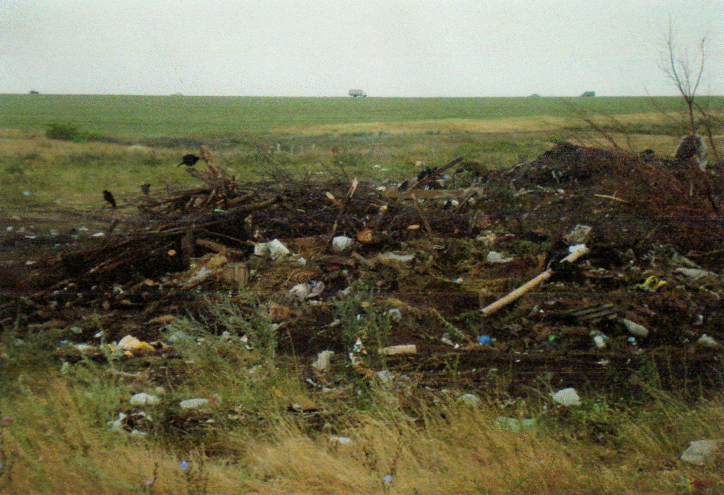
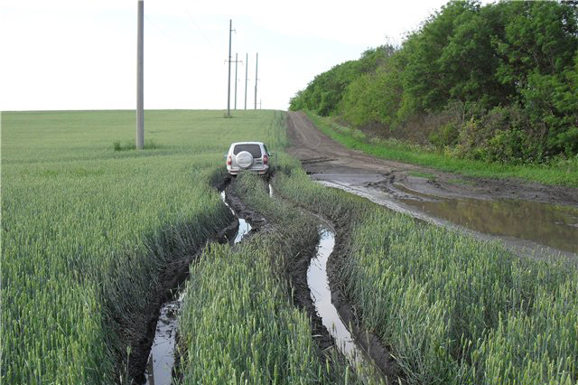
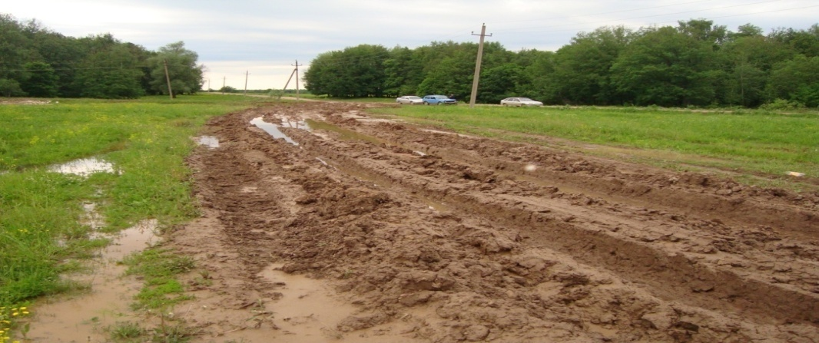
Характерные нарушения, отнесенные к санкциям ст. 8.7 КоАП РФ

Slide 42
Основные нарушения земельного законодательства, выявляемые
Управлением при проведении государственного земельного надзора
(за 9 м. 2018г. выявлено 266 нарушений, против 316 – за 9 м. 2017г.)
Выявлено 69 нарушений или
25,93% от всех нарушений
(47 нарушений (14,87%)
ч.1. ст.8.6 КоАП РФ
Самовольное снятие или перемещение плодородного слоя почвы:
на граждан –
в размере от 1 тыс. до 3 тыс.рублей;
на должностных лиц –
от 5 тыс. до 10 тыс.рублей;
на юридических лиц –
от 30 тыс. до 50 тыс.рублей
ч.2 ст.8.6 КоАП РФ
Уничтожение плодородного слоя почвы, а равно порча земель в результате нарушения правил обращения с пестицидами и агрохимикатами или иными опасными для здоровья людей и окружающей среды веществами и отходами производства и потребления:
на граждан –
в размере от 3 тыс. до 5 тыс. рублей;
на должностных лиц –
от 10 тыс. до 30 тыс. рублей;
на ИП без образования юридического лица, - от 20 тыс. до 40 тыс. рублей или административное приостановление деятельности на срок до 90 суток;
на юридических лиц –
от 40 тыс. до 80 тыс. рублей или административное приостановление деятельности на срок до 90 суток.
Выявлено 46 нарушений или
17,29% от всех нарушений
(62 нарушения (19,62%)
Иск Управления Россельхознадзора по РБ о возмещении вреда, причиненного почве как объекту охраны окружающей среды, в соответствии с Методикой Министерства природных ресурсов и экологии РФ от 08.07.2010 г. № 238 (в редакции приказа № 316 от 11.07.2018г.)
Правила проведения рекультивации земель
(постановление Правительства РФ
от 10.07.2018 г. № 800)

Slide 43
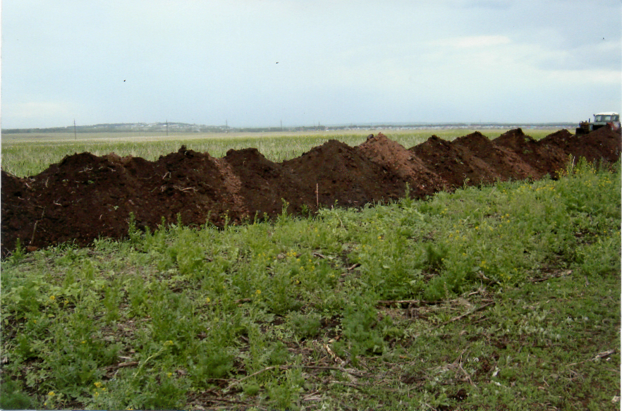
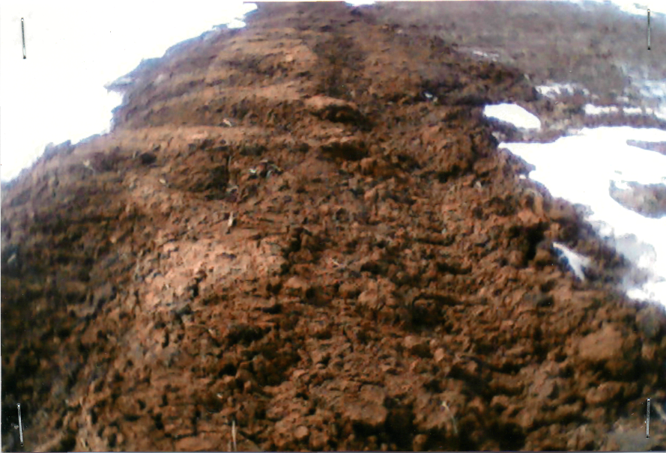
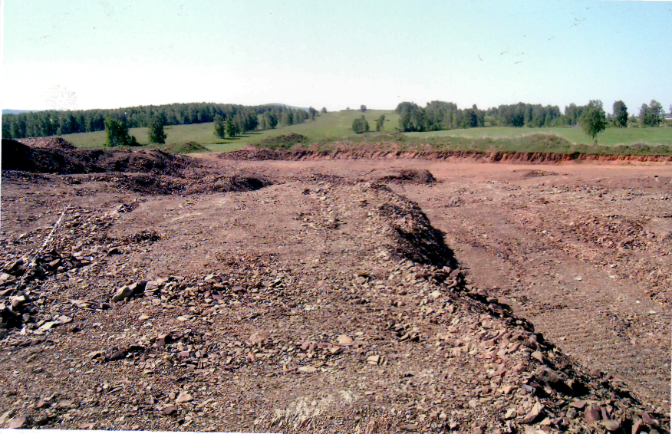
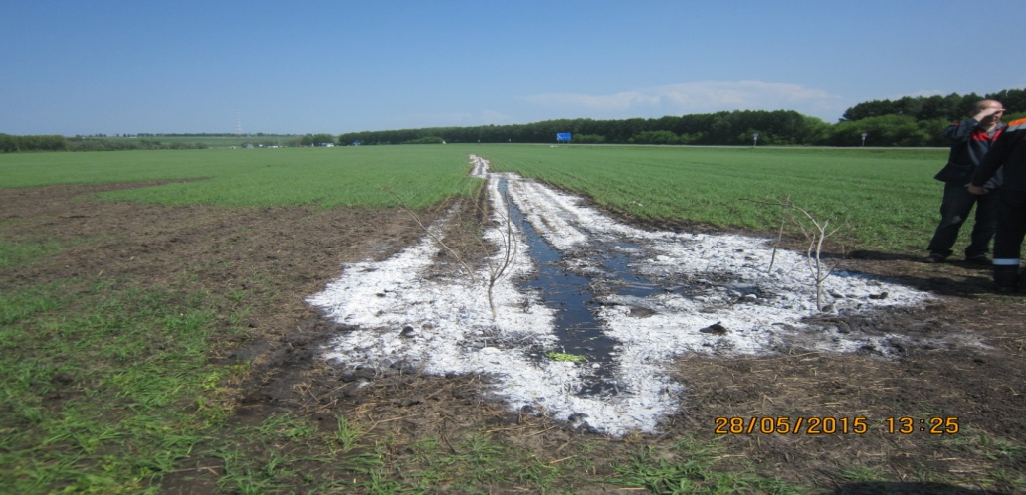
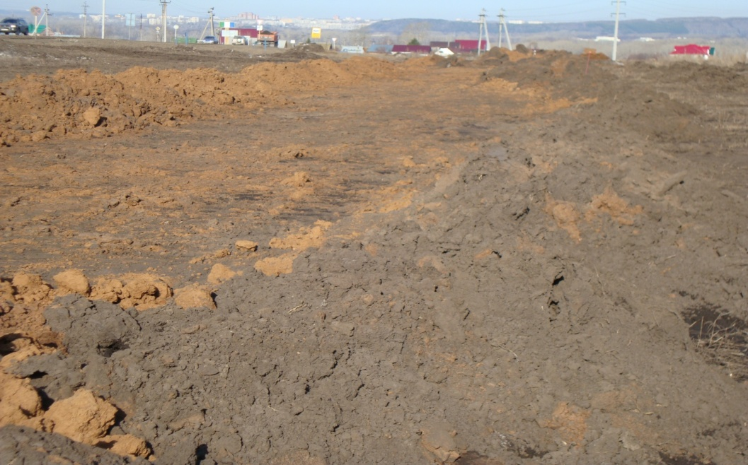
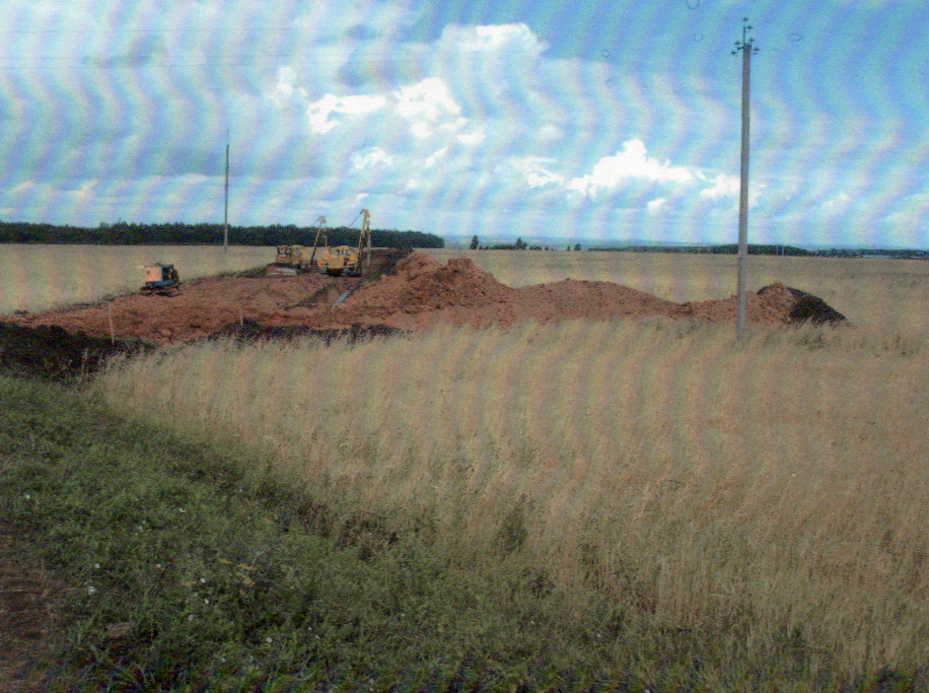
Характерные нарушения, отнесенные к санкциям ст. 8.6 КоАП РФ

Slide 44
Основные нарушения земельного законодательства, выявляемые
Управлением при проведении государственного земельного надзора
(за 9 м. 2018г. выявлено 266 нарушений, против 316 – за 9 м. 2017г.)
ч.1 ст. 8.7 КоАП РФ Невыполнение или несвоевременное выполнение обязанностей по рекультивации земель при разработке месторождений полезных ископаемых, включая общераспространенные полезные ископаемые, осуществлении строительных, мелиоративных, изыскательских и иных работ, в том числе работ, осуществляемых для внутрихозяйственных или собственных надобностей, а также после завершения строительства, реконструкции и (или) эксплуатации объектов, не связанных с созданием лесной инфраструктуры, сноса объектов лесной инфраструктуры
на граждан – от 20 тыс. до 50 тыс. рублей
на должностных лиц – от 50 тыс. до 100 тыс. рублей;
на юридических лиц – 400 тыс. до 700 тыс. рублей.
ч.2 ст. 10.10
КоАП РФ
Повреждение мелиоративной системы, а равно защитного лесного насаждения
на граждан – от 1000 до 1500 рублей;
на должностных лиц – от 2 тыс. рублей до 3 тыс. рублей;
на юридических лиц – от 20 тыс. до 30 тыс. рублей
Выявлено 21 нарушение или
7,89% от всех нарушений
(20 нарушений (6,32%)
Выявлено 1 нарушение или
0,37% от всех нарушений
(3 нарушения (0,94%)

Slide 45
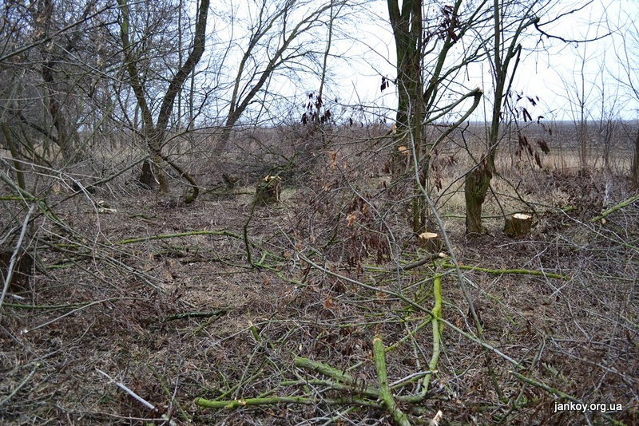
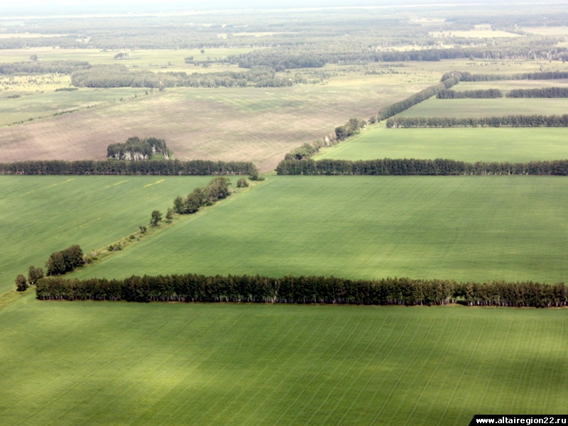
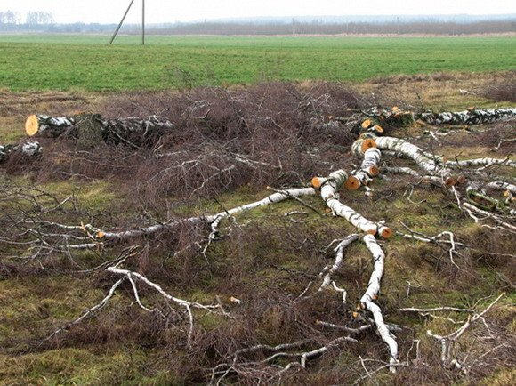
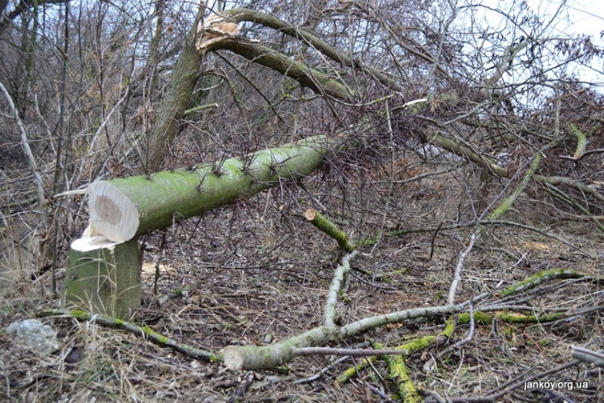
Характерные нарушения, отнесенные к санкциям ст. 10.10 КоАП РФ

Slide 46
Основные нарушения земельного законодательства, выявляемые
Управлением при проведении государственного земельного надзора
(за 9 м. 2018г. выявлено 266 нарушений, против 316 – за 9 м. 2017г.)
Нарушений не выявлено
(за 9 месяцев 2017 года – 70 нарушений (22,15%)
ч.2 ст.8.8 КоАП РФ
Неиспользование земельного участка из земель сельскохозяйственного назначения, оборот которого регулируется Федеральным законом от 24 июля 2002 года № 101-ФЗ «Об обороте земель сельскохозяйственного назначения», для ведения сельскохозяйственного производства или осуществления иной связанной с сельскохозяйственным производством деятельности в течение срока, установленного указанным Федеральным законом
на граждан – от 0,3 до 0,5 % кадастровой стоимости земельного участка, но не менее 3 тысяч рублей;
на должностных лиц – от 0,5 до 1,5 % кадастровой стоимости земельного участка, но не менее 50 тысяч рублей
на юридических лиц – от 2 до 10 % кадастровой стоимости земельного участка, но не менее 200 тысяч рублей.
В соответствии с соглашением между Управлениями Россельхознадзора и ФНС по РБ, за факты неиспользования земельного участка применяются повышенные ставки налога (1,5%)
Срок неиспользования земельного участка – в течение 3 и более лет, включая срок его освоения
Перечень признаков неиспользования земельных участков для с/х производства, утвержден Постановлением Правительства РФ от 23.04. 2012 г. N 369
Изъятие земельного участка в судебном порядке у собственника, если он не используется для ведения сельскохозяй-ственного производства или осуществления иной связанной с сельскохозяйственным производством деятельности.

Slide 47
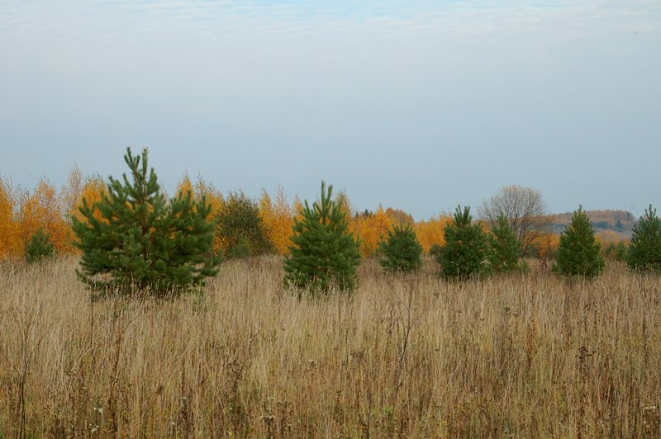
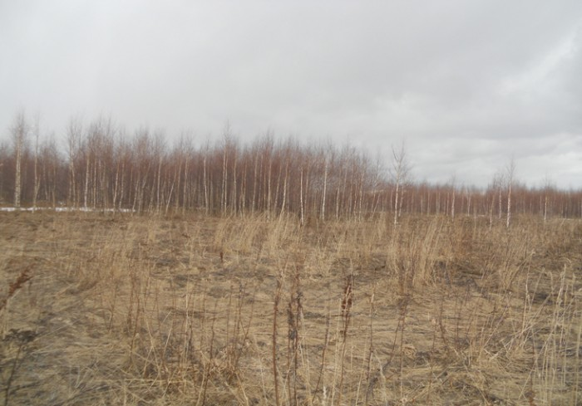
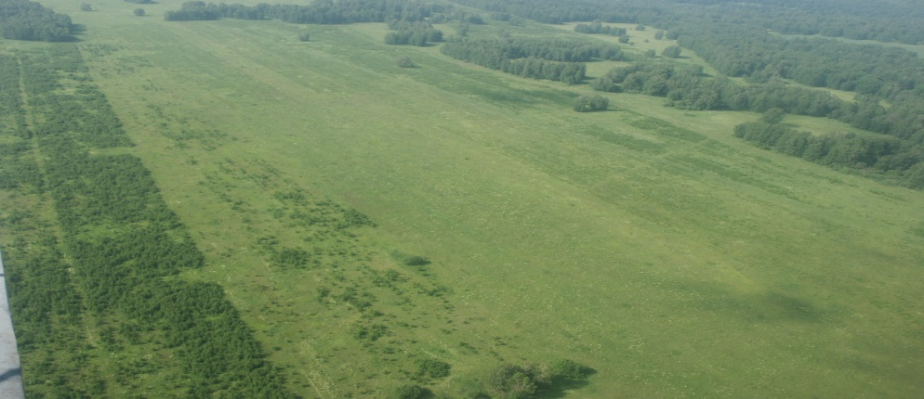
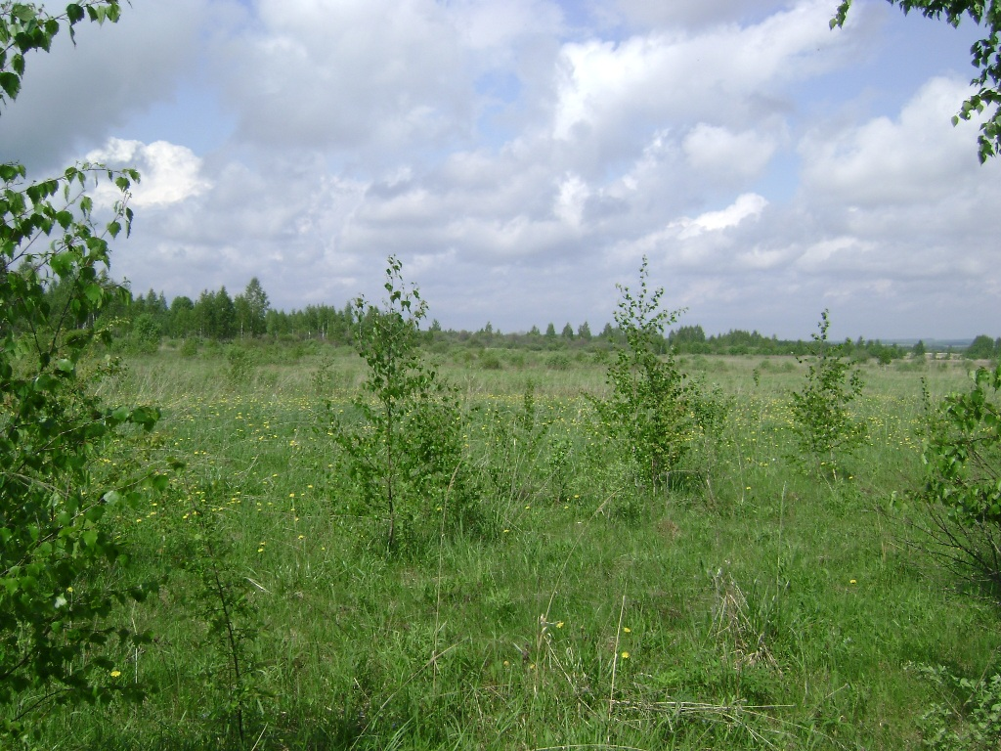
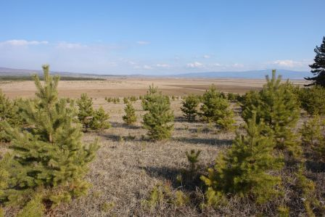
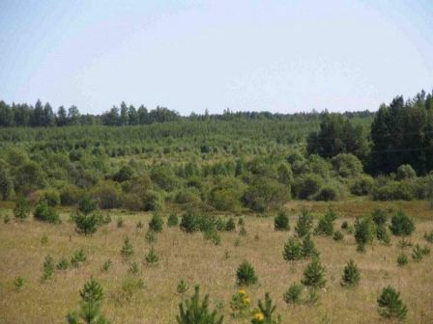
Характерные нарушения, отнесенные к санкциям ч. 2 ст. 8.8 КоАП РФ

Slide 48
Управление Федеральной службы по ветеринарному и фитосанитарному надзору по Республике Башкортостан
БЛАГОДАРЮ ЗА ВНИМАНИЕ!
Гнездин
Алексей Николаевич
и.о. заместителя руководителя Управления

Slide 49
Управление Федеральной службы по ветеринарному и фитосанитарному надзору по Республике Башкортостан
Меры государственной поддержки
экспертно-ориентированных предприятий Республики Башкортостан
Акчурина
Рита Наилевна
руководитель проекта Российского экспертного центра

Slide 50
Управление Федеральной службы по ветеринарному и фитосанитарному надзору по Республике Башкортостан
Кадровое обеспечение отраслей
агропромышленного комплекса
Юнусбаев
Наиль Муртазович
проректор по учебной работе
ФГБОУ ВО «БГАУ»

Slide 51
Управление Федеральной службы по ветеринарному и фитосанитарному надзору по Республике Башкортостан
До новых встреч!

